Slide 2
Übersicht Bildformate Webshop
In diesem Dokument finden Sie eine Übersicht der Bildformate für Ihren Webshop. In die vorgefertigten Bildpositionen können Sie ganz einfach Ihre eigenen Bilder einfügen um diese im richtigen Format für den Webshop aufzubereiten.
Um Ihr eigenes Bild in die vorgefertigte Maske hochzuladen klicken Sie auf das Bildsymbol in der Mitte der Bildbox und wählen Sie ein passendes Bild aus. Anschließend schneiden Sie das Bild für das Format zu und Klicken rechts auf das Bild “Als Bild speichern” Das Format sollte .jpg sein. Danach können Sie es im Apothekenbackend hochladen.
Auf der nachfolgenden Folie finden Sie auch ein kurzes Anleitungsvideo.

Slide 4
Vorlage Apothekenbild Startseite/Meine Apotheke

Slide 5
Vorlage Apothekenbild Startseite/Meine Apotheke
192 x 192 px - 150dpi

Slide 6
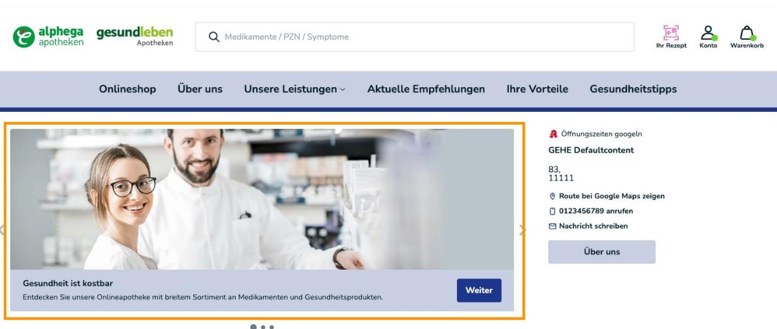
Vorlage Hero Slider Startseite

Slide 7
Vorlage Hero Slider Startseite Desktop
963 x 350 px - 150dpi
Hier erscheint eine Textbox, welche das Bild überlagert, sofern im Backend Text gepflegt wird

Slide 8
Vorlage Hero Slider Startseite Mobile
370 x 355 px - 150dpi
ℹ️ Die Textbox ist unterschiedlich hoch, je nachdem wie viel Text gepflegt wird. Die Box hier hat die maximale Höhe mit anhand der Zeichenangaben aus dem Backend.
Hier erscheint eine Textbox, welche das Bild überlagert, sofern im Backend Text gepflegt wird

Slide 9
Vorlage Teamfoto

Slide 10
Vorlage Teamfoto
946 x 330 px - 150dpi

Slide 11
Vorlage Bannerflächen Über uns Seite

Slide 12
Vorlage Bannerflächen Über uns Seite
494 x 330 px - 150dpi

Slide 13
Vorlage Foto Teammitglied Über uns Seite

Slide 14
Vorlage Foto Teammitglied Über uns Seite
192 x 192 px - 150dpi

